Slide 1
IO3: Formação de Literacia Financeira para Pais
Módulo 1: Vocabulário Financeiro

Slide 2
Vocabulário Financeiro Resultados da Aprendizagem
Após a conclusão deste módulo, os pais e encarregados de educação poderão:
descrever o significado das palavras financeiras mais comuns
explicar diferentes tipos de dívida e inflação
descrever alguns serviços bancários e outras agências financeiras

Slide 3
Vocabulário Financeiro Plano Visual
Apresentações
Vocabulário financeiro
Atividade - ideias
Fim
Pausa – 10 min.
Inflação
Exercícios de reflexão
Atividade - dívida

Slide 4
Vocabulário Financeiro Atividade quebra-gelo
Atividade M1.1
Conheça os seus vizinhos
Apresente-se às pessoas sentadas ao seu lado
Conte-lhe algo sobre si

Slide 5
Vocabulário Financeiro
Atividade M1.2
Vocabulário financeiro
Olhe para o seu cartão para a palavra ou para a descrição
Encontre o participante que tem a palavra para corresponder à sua descrição

Slide 6
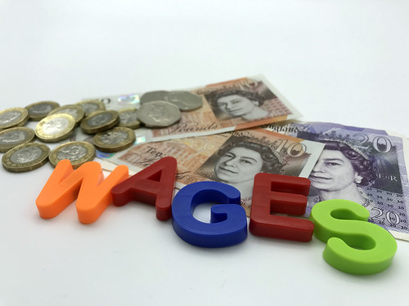
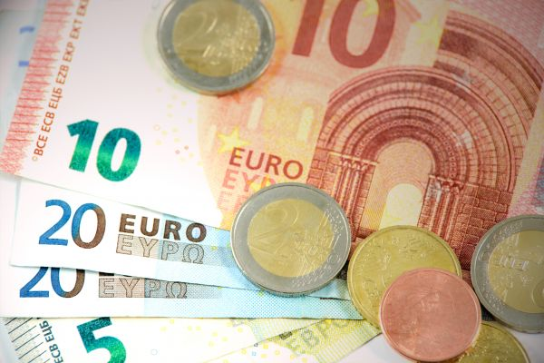
Vocabulário Financeiro
Vocabulário financeiro: descrições de palavras financeiras comuns
SALÁRIOS: pagamento recebido pelo trabalho ou serviços muitas vezes pagos diariamente ou semanalmente
SALÁRIO: pagamento referido por trabalho ou serviços muitas vezes pagos mensalmente. RENDIMENTOS: dinheiro que uma pessoa ganha ou recebe em benefício ou pensão, ou outros meios, por vezes conhecidos como "rendimento não adquirido". DESPESAS: dinheiro que uma pessoa gasta em comida ou contas e outras coisas.

Slide 7
Vocabulário Financeiro
Vocabulário financeiro: descrições de palavras financeiras comuns
CRÉDITO: usado para descrever o dinheiro de 2 maneiras diferentes:
quando o dinheiro é dado um empréstimo
dinheiro que tem na sua conta bancária e está 'no crédito'
DÍVIDA: representa o dinheiro que uma pessoa deve a outra. A pessoa que tem uma dívida é conhecida como devedora ou mutuário.
JUROS: usado para descrever o dinheiro de 2 maneiras diferentes:
dinheiro que uma pessoa paga de volta, por ter pedido dinheiro emprestado dinheiro que um banco paga a uma pessoa quando depositam uma grande quantia de dinheiro numa conta bancária
CARTÃO DE CAIXA OU DÉBITO: usa-se para pagar bens ou serviços. Tem de pagar a tempo ou serão cobrados juros
CARTÕES DE CRÉDITO: usa-se para comprar coisas e pagá-las mais tarde. Para este serviço tem que pagar o dinheiro de volta mais encargos e juros

Slide 8
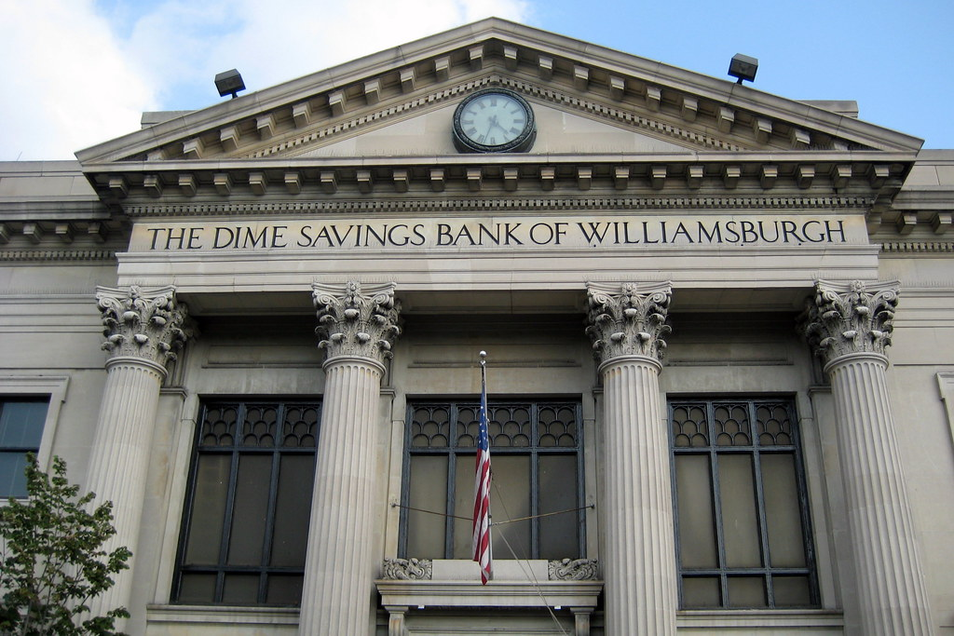
Vocabulário Financeiro
Atividade M1.3
Serviços bancários
Aqui estão algumas palavras bancárias. Em pequenos grupos, decidir como explicaria os significados a uma criança entre os 6 anos e os 12 anos e sugeriria ideias para recursos que poderia usar, por exemplo, dinheiro real ou outras ideias?
Empréstimo Cheque
Conta poupança Transferências bancárias Cartões de crédito Cartões de cobrança Cartões de débito

Slide 9
Vocabulário Financeiro
Outras instituições financeiras/sociedades financeiras não bancárias
EMPRESAS DE MICROFINANCIAMENTO Também chamado MICROCREDITO este representa um tipo de serviço financeiro que fornece empréstimos a pessoas ou grupos desempregados ou de baixos rendimentos que de outra forma não teriam outro acesso a serviços bancários. O objetivo é dar às pessoas menos ricas a oportunidade de se tornarem autossuficientes emprestando-lhes pequenas quantidades de dinheiro.
Tal como os credores convencionais, cobram juros sobre empréstimos e estabelecem horários específicos de reembolso.

Slide 10
Vocabulário Financeiro
Outras instituições financeiras/sociedades financeiras não bancárias
O que são instituições financeiras não bancárias?
UNIÕES DE CRÉDITO: Trata-se de instituições financeiras que oferecem vários serviços bancários e que são muitas vezes propriedade dos contribuintes.
EMPRESAS DE ENERGIA: Estes podem oferecer serviços para apoiar clientes que têm dificuldades em pagar as contas.
COMPANHIAS DE SEGUROS: Entre as instituições financeiras não bancárias mais conhecidas estão as companhias de seguros que protegem contra o risco financeiro, asseguradas através de pagamentos de seguros. ACORDOS COMUNITÁRIOS: Estes são diferentes dependendo da comunidade…lembra-se de alguma?

Slide 11
Vocabulário Financeiro
Pausa para café e chá

Slide 12
Vocabulário Financeiro
Atividade M1.3
Dívida….
Existe algo como ‘boa’ ou ‘má’ dívida?

Slide 13
Vocabulário Financeiro
Boa Dívida e Má divida
BOA DÍVIDA: representa um investimento que poderia beneficiar alguém.
DÍVIDA MÁ: quando se mete em problemas financeiros porque não pode pagar o dinheiro de volta que deve.

Slide 14
Vocabulário Financeiro: Boa Dívida e Má Dívida
Atividade M1.4
Boa dívida
Sugira dois tipos de dívida 'boa' que podem servir a si ou a uma família da lista abaixo. Escreva-os na primeira coluna e tente explicar por que na segunda coluna.
AS MINHAS FUTURAS DÍVIDAS BOAS PODEM SER: | PORQUÊ:
Empréstimo para estudar
Empréstimo para comprar casa
comprar itens essenciais
Empréstimo para tratamentos médicos
empréstimos a pequenas empresas para investimentos

Slide 15
Vocabulário Financeiro: Boa Dívida e Má Dívida
Atividade M1.5
Como gerir um pequeno orçamento
EXERCÍCIO DE REFLEXÃO: Em pequenos grupos, discuta como se pode comportar na seguinte situação:
Só tem 300 libras /euros para este mês, mas receberá o seu próximo salário em 15 dias. A tua máquina de lavar está avariada. Obviamente terá de comprar bens do dia-a-dia (comida, medicamentos, gasolina para o seu carro, etc.) Tem um cartão de crédito com uma taxa de juro muito elevada (15%).
O que vais fazer? Escolha uma destas opções e explique porquê:
Pagará tudo com dinheiro e com o cartão de crédito.
Pedirá emprestado aos seus amigos ou familiares sem qualquer juro.
Pedirá emprestado ao amigo de um amigo que oferece dinheiro com juros. Vai comprar uma nova máquina imediatamente com o seu cartão de crédito.
Reduzirá os bens do dia-a-dia que compra e guarda para uma nova máquina.

Slide 16
Vocabulário Financeiro
Viagem no tempo... como é que a inflação afeta o meu dinheiro?
O que significa "inflação"?

Slide 17
Vocabulário Financeiro
Inflação
Definição:
Inflação é o aumento global dos preços dos bens e serviços ao longo do tempo.

Slide 18
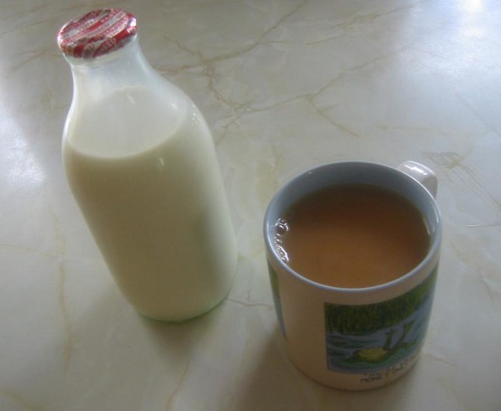
Vocabulário Financeiro
Atividade M1.6
Viagem no Tempo
Onde já ouviu da palavra "inflação"?
Viu recentemente um aumento ou uma diminuição dos preços dos alimentos e outros preços? Quanto acha que um pão custava nos anos 50??
Os salários aumentam sempre com o custo de vida? Use o seu telemóvel para aumentar o custo
da gasolina nos anos 50
5d = 5 old pence

Slide 19
Obrigado por estar presente. Para mais recursos, visite o site money matters: https://moneymattersproject.eu/

Slide 20
Vocabulário Financeiro
Recursos adicionais:
https://www.nerdwallet.com/article/banking/checking-vs-savings
https://www.wellsfargo.com/financial-education/college/?linkLoc=fn
https://www.investopedia.com
https://www.debt.org
https://www.experian.com/blogs/ask-experian/what-is-good-debt/
https://www.youtube.com/watch?v=RwC-EMh2-Z4 (how to write a cheque)

